Slide 2
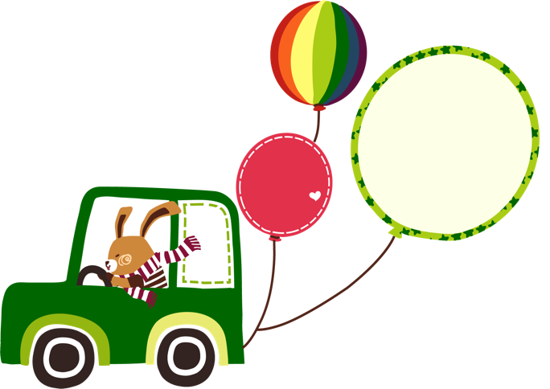
KHỞI ĐỘNG

Slide 3
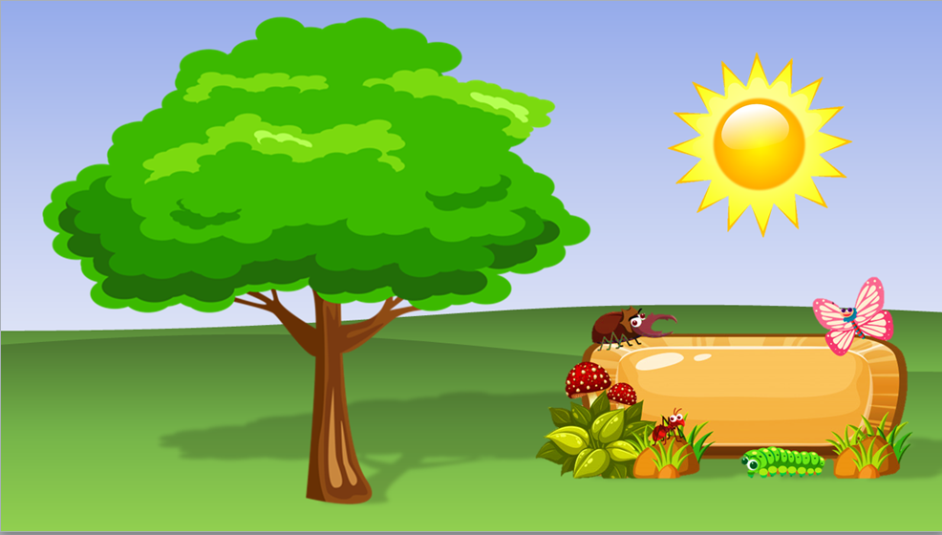
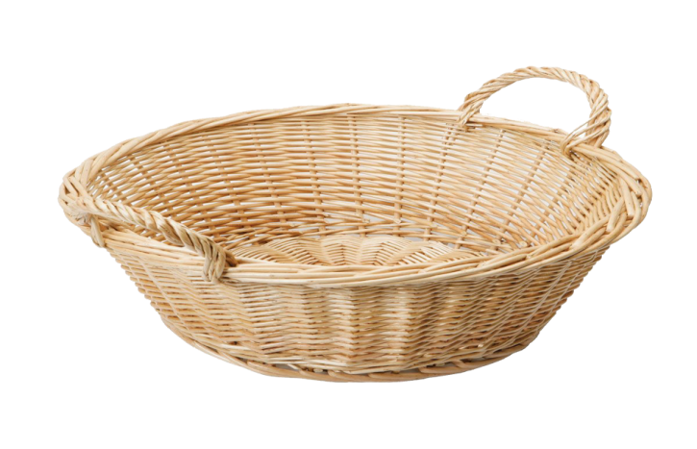
Trò chơi: Hái táo
1
4
5
6
3
2
sớm khuya
bươu đầu
điều hòa
truy bài
mưu trí
sức khoẻ
Notes:
Sau khi chọn câu hỏi và trả lời, giáo viên nhấn them lần nữa vào quả táo đã chọn để quá táo vào giỏ.

Slide 4
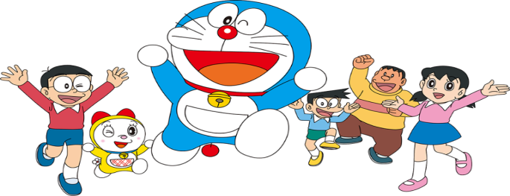
Bài 118: oam - oăm

Slide 5
KHÁM PHÁ

Slide 6
am
o
am
ăm
o
ăm

Slide 7
o
a
m
o
ă
m
o
a
m
o
ă
m

Slide 8
a
oam
m
o
oăm
ă

Slide 9
ngoạm
ng
oạm

Slide 10
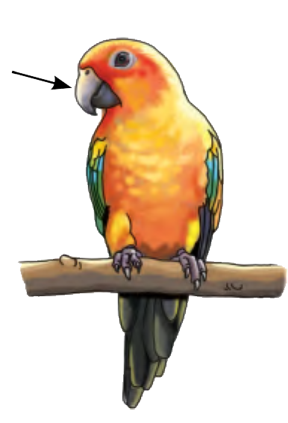
khoằm
kh
oằm
mỏ khoằm

Slide 11
oam
oăm
ngoạm
khoằm
mỏ khoằm

Slide 12
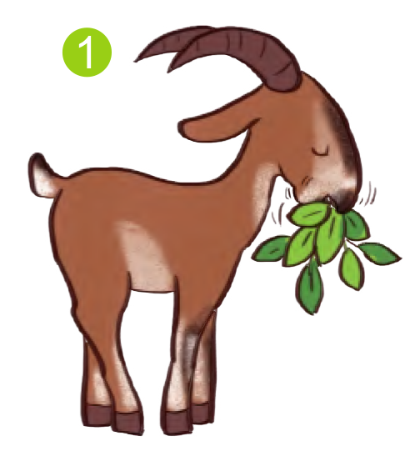
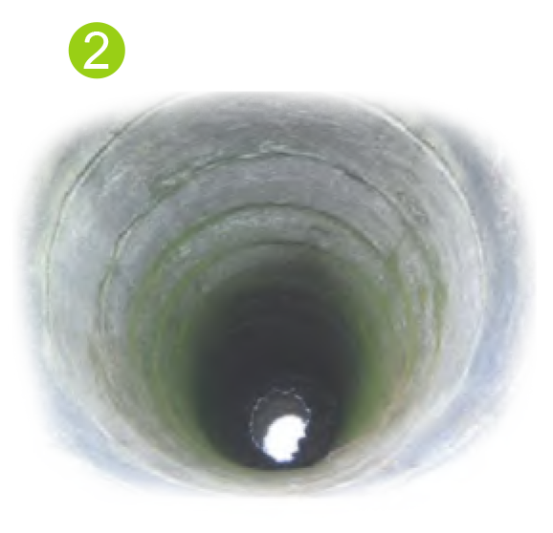
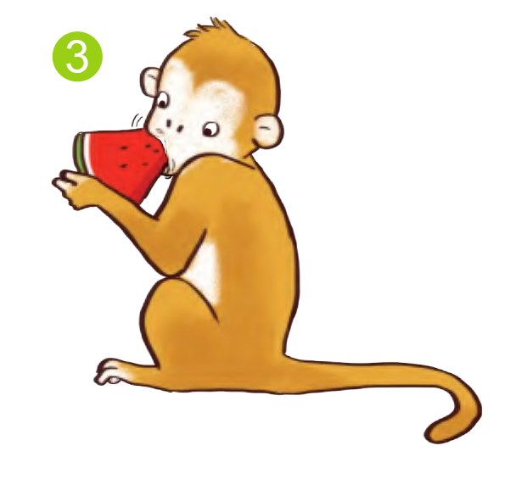
Dê nhai lá
nhồm nhoàm.
Giếng nư­ớc sâu hoắm.
Khỉ ngoạm dưa hấu.

Slide 13
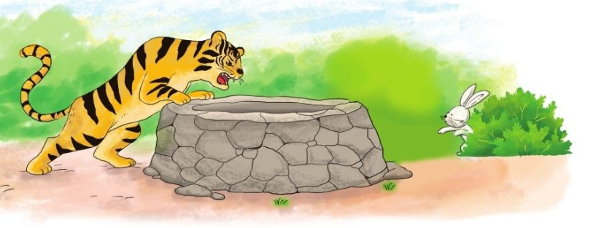

Slide 14
Notes:
14

Slide 15
1
2
3
4
5
6
7
8
9
10

Slide 18
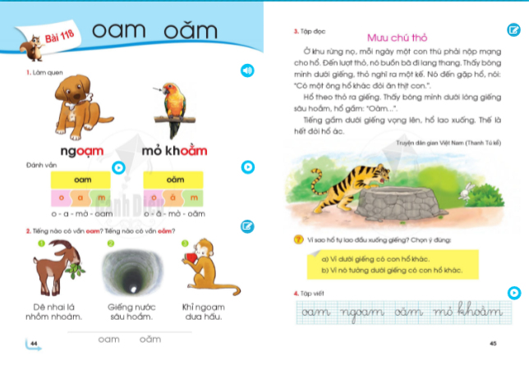
Notes:
18

